Slide 1

Greetink

Slide 2
Permasalahan
1
Banyaknya mahasiswa yang kesulitan dalam menemui dosen yang bersangkutan.
2
Dosen terkadang malas memberitahukan bahwa dia sedang tersedia di lokasi kampus atau tidak
3
Turunnya minat mahasiswa dalam bimbingan ke dosen yang membuat mahasiswa lulus lama.

Slide 3
Pemecahan Permasalahan
1
Dengan GooDosen, dosen tidak perlu repot-repot memberi tahukan ke semua mahasiswa yang bersangkutan dalam memberitahukan lokasinya. Karena GooDosen secara otomatis mendeteksi lokasi Dosen.
Semua Mahasiswa dapat melihat secara realtime lokasi dosen yang ingin dia lihat jika dosen berada di area sekitar kampus.
2

Slide 4
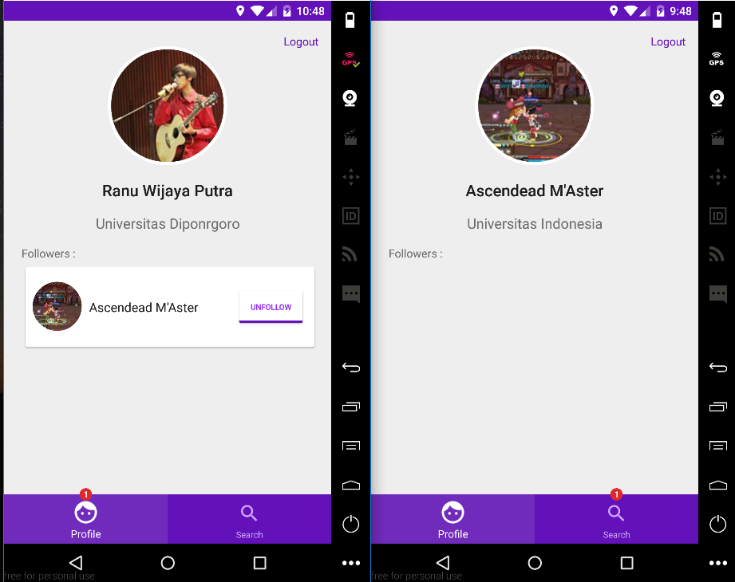
Tampilan Profil yang dapat Follow menFollow satu sama lain
Dosen
Mahasiswa

Slide 5
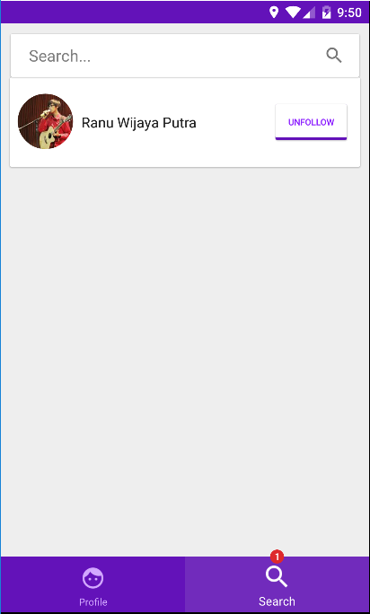
Dari Pencarian Didapatkan Nama Seseorang dan Dari Universitas Mana

Slide 6
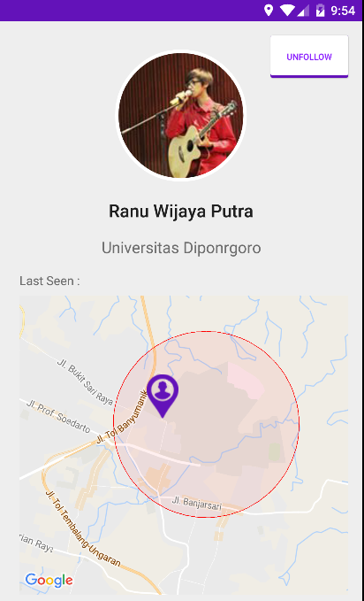
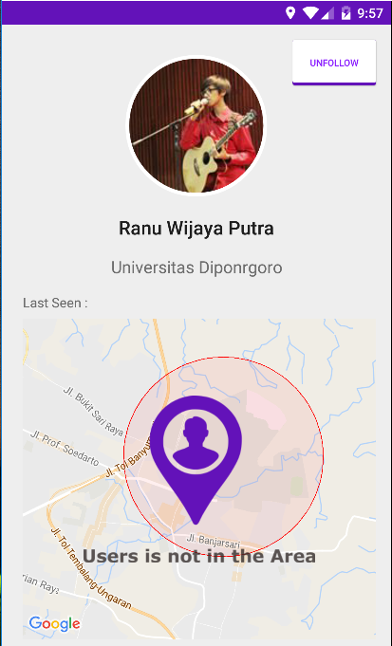
Setelah Di Klik Maka Akan langsung dideteksi
Berada Diarea Kampus
Berada Di luar area Kampus

Slide 7


Terima Kasih
Notes:
In Slide Show mode, click the arrows to visit links.

